Slide 1
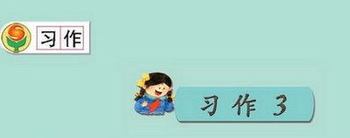

Slide 2
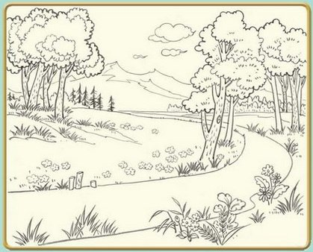

Slide 3
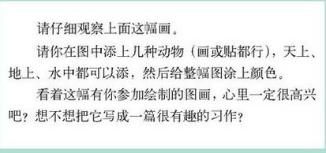

Slide 4
如何写看图写话（写景）
看风景图画：先整体看，是处什么地方，表达你对它的印象。
接着按顺序看：从远到近，从近到远。从左到右，从右到左，从上到下，从下到上……
不要平均使用力量：把自己认为最感兴趣，或是最美的几处风景详细写出来。其它略写。
全文要有个主调（中心）：景怎样的美，动物怎样的有趣，。表达你热爱大自然和热爱生活以及小动物的感情。

Slide 5
先对自己的图画有第一感受：是“美”还是有“趣”。
因什么“美”，因什么“趣”，要知道，要确定。
美景，都因景物。
趣味，因情景。

Slide 6

要有美词美句
有哪些景物美？按顺序罗列：
天空 什么样的天空？
树木 什么样的树林？
野花 什么样 的野花？
小河 什么样的小河？
美
可以用比喻让其形象生动。

Slide 7
动物：鸟、猴子、乌龟、鱼……，有选择的写。
要想情景，可以写它们外形特点的可爱；可以写动作的憨态可掬；可以写情景的有趣。
可用拟人的方法让其感情人物化，生动丰富起来。

Slide 8

美词美句

Slide 9

天空 （ 一碧如洗 湛蓝湛蓝 透亮 清水洗过 纯净 明洁蓝晶晶万里无云 一望无际 湛蓝如水湛蓝的天空 晴朗的天空 灰色的天空 清澈如洗的天空 一望无际的天空 ）
一块透明的蓝天，像一张丝手帕，蓝天上停留一些细碎而洁白的云块，像是绣在纱巾上的花朵。
高高的空中，明丽的蔚蓝色，流动的彩云在空中随风翩翩起舞

Slide 10

树木 （ 茂盛、繁密、葱葱茏茏、密密层层、严严实实、郁郁葱葱、枝繁叶茂、绿树成荫
树木旺盛高大雄伟
描写花草树木：
繁花似锦 绿草如茵 郁郁葱葱 古树参天 万木争荣
百花齐放 花团锦簇 万紫千红 桃红柳绿 绿树成荫

Slide 11
野花 （ 野花遍地是：杂样儿，有名字的，没名字的，散在草丛里，像眼睛，像星星还眨呀眨的。
小河（波平如镜/清澈见底/蜿蜒曲折/流水潺潺/波光粼粼

Slide 12
描写动物的词语：灵活、胖乎乎、懒洋洋、毛茸茸、温和、四蹄生风、贪吃好睡、昂首嘶鸣、狗仗人势、欢蹦乱跳、快马加鞭、老马识途、高大雄健、摇头摆尾 活泼可爱 、飞跃、迎风飞舞、觅食、划行、艳丽、扑击、银灰、孔雀开屏、报晓、飞翔 、可爱、小巧、温顺、笨拙、黑油油、牛肥马壮、高大、淘气、嬉闹、灵巧、灵敏 。

Slide 13
描写大象的比喻的句子
大象不停地扇动着耳朵，鼻子高高地伸向空中，像一门高耸的高射炮的炮筒。
大象为防止苍蝇的叮咬，两只大耳朵总是在不停地扇动，就像扇动两把大芭蕉扇一样。

Slide 14

写动物可写出动作，语言，神态，想法等。

Slide 16
片断：一）忽然，传来几声清脆的鸣叫，原来是一群不知名的鸟儿。它们拍打着翅膀，在空中盘旋，好像在寻觅着什么。不一会儿，它们放下“起落架”，慢慢降落在地面上。哦，它们找到了栖息的家园。

Slide 17

二）“叽叽叽……”两只麻雀临空掠过，它们飞过大树，穿过白云，像两把梭子在织布机上欢快地翻飞跳跃。

Slide 18
三）一群小虾时而在水中自由自在的游来游去，时而来几下立定跳远。它们摆动着长长的胡须，挥舞着两只大钳子，好像在说：别看我们小，但也不是好欺负的。

Slide 19
四）小乌龟呀，真是个胆小鬼！你瞧它，走一步，东瞧瞧，西望望，就怕遇到危险。哈，前面漂来了几棵水草，小乌龟以为遇上了敌人，赶忙把头、脚、尾巴、一下子缩进了硬壳里。

Slide 20
五）小树林里一片寂静，一阵微风吹过，树叶发出“沙沙”的声响。小土坡上，小草晃动着脑袋，好奇地望着新世界。小野花们竞相开放，一丛丛，一簇簇，五颜六色。它们摇曳着美丽的身躯，逗得蝴蝶、蜜蜂一个劲地围着它们唱歌、跳舞。

Slide 21

例文

Slide 22
一个春天的早晨，火辣辣的太阳照着大地，天空一碧如洗，一丝云彩也没有。
小兔、小鸟、小鱼约好9点在河边集合。现在马上就要到时间了，可他们还在家里睡大觉。过了一会儿，小鸟和小兔才懒洋洋地起来。一看钟，都8点57分了。连早饭都顾不上吃了，穿上衣服就往小河边跑。过了20分钟，小兔跑道小河边。又过一分钟，小鸟也急匆匆地飞到小河边。他俩等啊等，可是还没等到小鱼。他们等急了，就趴在水边喊小鱼。过了一会儿，一条大鱼游到了水面上，原来那是小鱼的爸爸。他说：“小鱼发烧了，他不能跟你们一起玩了。”小鸟和小兔听了，又伤心又难过。

Slide 23

08、10、15
再见

Slide 24
如何写看图写话（写事）
看图写话三招六式法:一看二想三构思
一看:
1、先从整体看。看完了说一说，什么时间，什么地点，什么人，在干什么。（给人物取名字）

Slide 25
2、仔细看。要按一定的顺序再看一遍，如上下，左右，前后，里外,远近。这一次看，要找出主要人物,并弄清楚他的外貌（长得什么样，穿的什么）、表情（高兴还是悲伤）、动作等。

Slide 26
二想：
3、想画里，人物会说什么（要注意合乎他的身份）。
4、想画外，之前会发生什么，之后又会发生什么。
三构思：
5、如何安排详略。一幅画，不能平均用力来写，要弄清楚主角与配角及重点写什么。故事的发生、结尾要略写，故事的发展、高潮要详写。主角要多写一些,配角可少写一些。
6、如何写生动。画面是静止的，如果你就照画面上去叙述，很容易平淡无味。要把静止的画写动起来。

